Slide 1
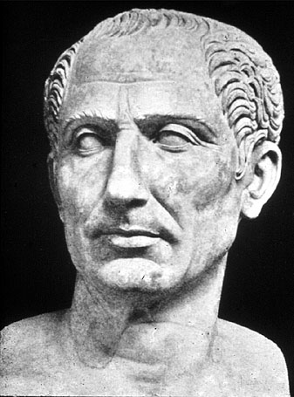
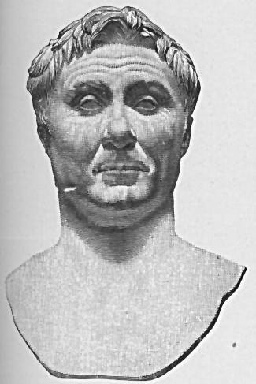
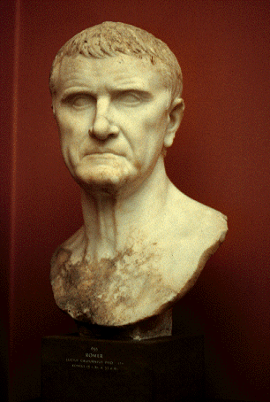
Julius Caesar
Pompejus
Crassus
Första triumviratet
59 f.Kr.
Scipio
Brutus
Cassius

Slide 2
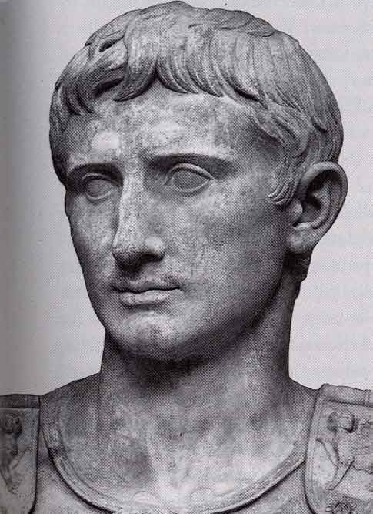
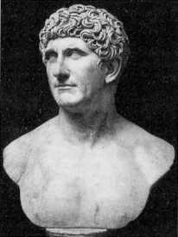
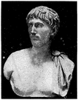
Octavianus
Markus Antonius
Lepidus
Andra triumviratet
43 f.Kr.

Slide 3
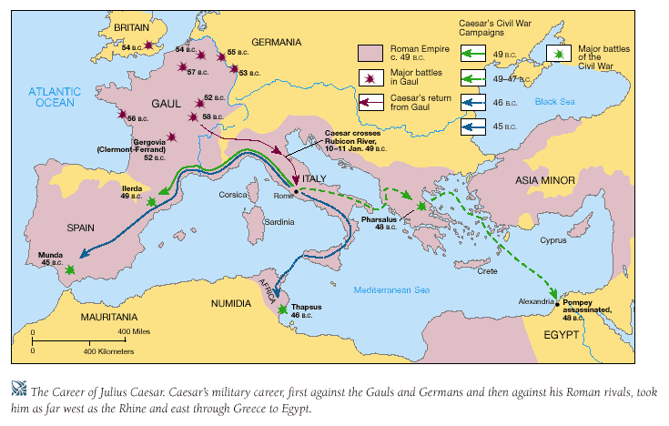
*
*
Actium
31 B.C.
Philippi
42 B.C.

Slide 4
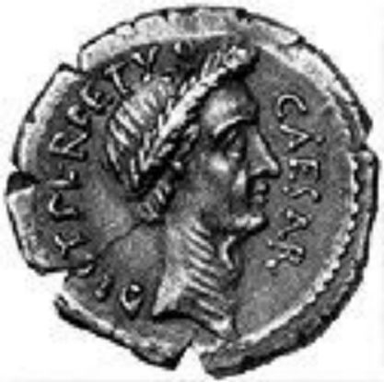
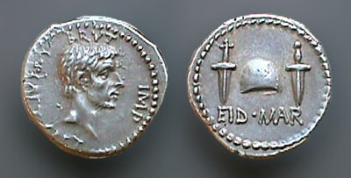
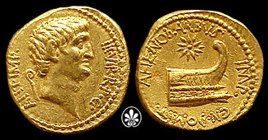
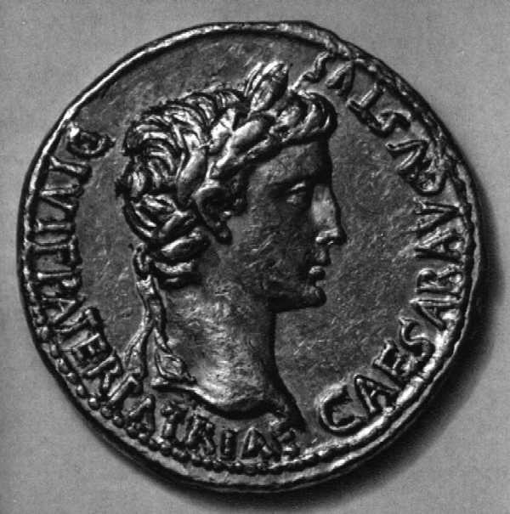
Julius Caesar
Brutus
Markus Antonius
Octavianus, Augustus

Slide 5
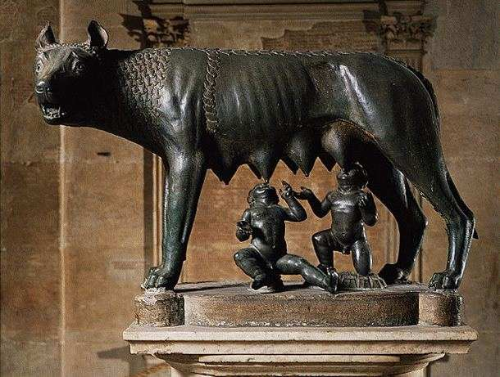
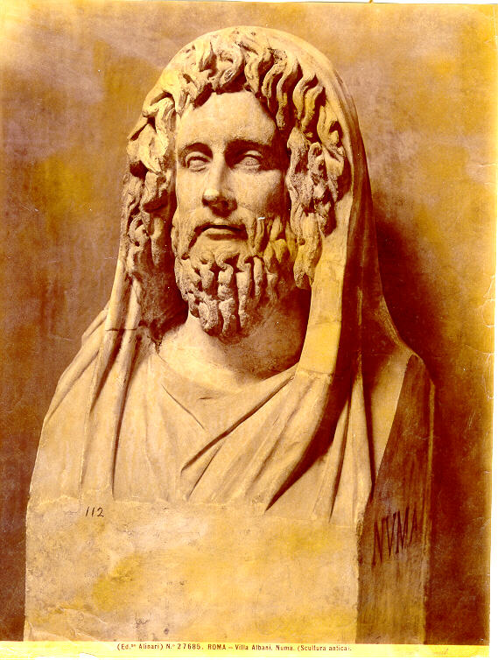
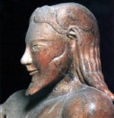
Romerska republiken
Numa Pompilius
ca 715 – 673 B.C.
Romulus och Remus
Etruskerna
Didrachm 269-266 f. Kr.
Sextans 220 f. Kr.
Uncia 220 f. Kr.
Didrachm 225-212 f. Kr.

Slide 6
Romerska republiken
Crassus
M. Aemilius Lepidus
M. Aemilius Scaurus
P. Aemilius Lepidus
Q. Antonius Balbus
AEMILIA
ANTONIA
109 f. Kr.
58 f. Kr.
55 f. Kr.
81 f. Kr.
Q. Caecilius Metellus
L. Caecilius Metellus
M. Caecilius Metellus
Q. Caecilius Metellus
Pius
Q. Caecilius Metellus
Pius
CAECILIA
115 f. Kr
96 f. Kr.
85 f.Kr.
81 f. Kr.
81 f .Kr.
C. Cassius
L. Cassius Qf Longinus
Q. Cassius Longinus
Brutus
Cassius
Q. Cassius Longinus
L. Cassius Longinus
CASSIA
126 f. Kr.
76 f. Kr
57 f. Kr.
57 f. Kr.
51 f. Kr.

Slide 7
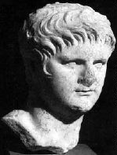
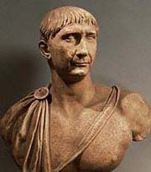
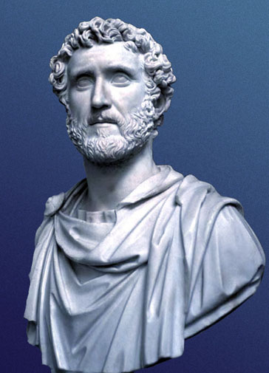
Romerska kejsartiden
Nero
54 – 68 e.Kr
Trajanus
98 – 117 e.Kr
Antonius Pius
138 – 161 e.Kr

Slide 8
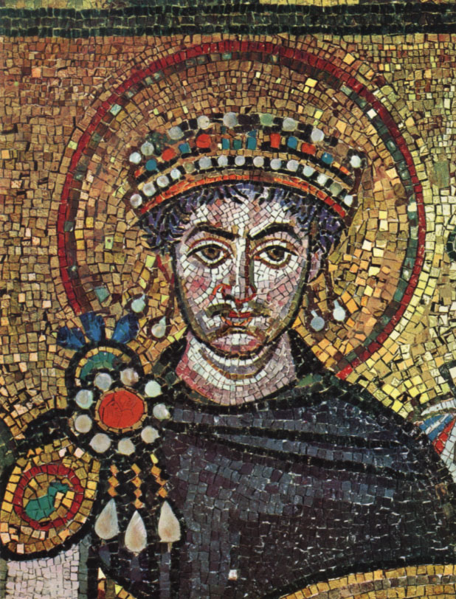
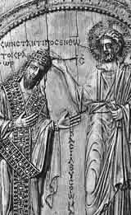
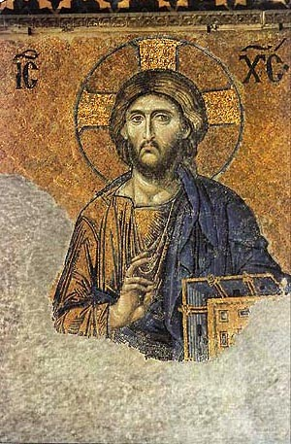
Bysantinska tiden
Justinianus II
685 – 695, 705 – 711 e.Kr.
Justinianus I
527 – 565 e.Kr
Constantine VII
913 – 959 e.Kr
Jesus Pantokrator
Hagia Sofia-kyrkan
Istambul

